Slide 1
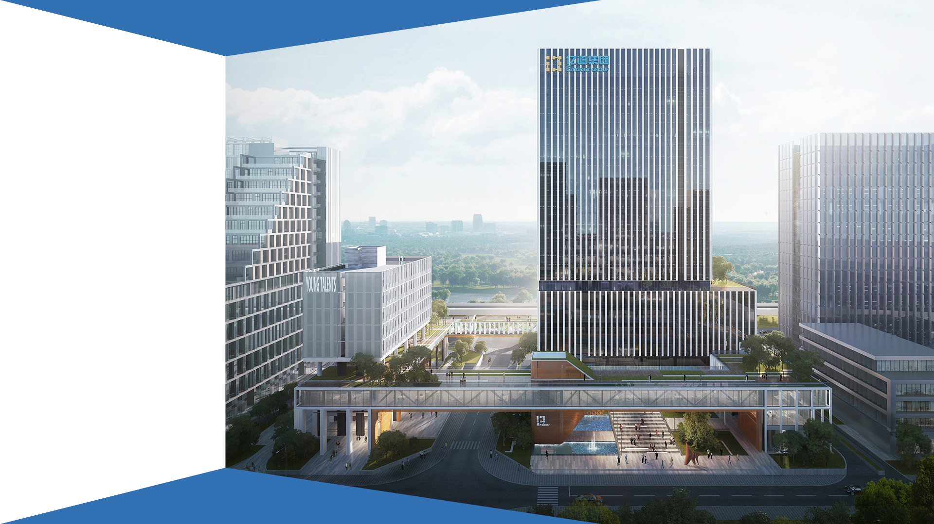
2026集采管理周例会
计划中心-工程部
姓名：罗鹏
日期: 2026.10.19-2026.10.23
深圳市亿高数码技术有限公司
>>> 让前沿科技更平易近人 <<<

Slide 2

目 录
01
02
03
04
上周待办事项进展
上周工作完成情况
本周工作
计划安排
需协助事
项与建议

Slide 3

上周工作进展
序号 | 事项 | 计划完成时间 | 实际完成时间 | 事项状态
1、（荣耀专案） | 荣耀钢网改善数据输出给客户，DDR老化辅料准备，电池、小板排线等辅料，已完成； | 10/24 | 10/24 | 已完成
2、（机械革命专案） | 共5款机型，总结如下： 1、AHP336，光弘AHP336夹具调拨经纬，共用夹具确认，已完成； 2、LNL336：试产首件确认，异常跟进，改料小板，项目确认软件问题，忽略异常入库，已完成； 3、APX335：有生产，例行完成首件问题点确认，已完成； 4、EM_LNL326_MPS_V1.0：首件异常问题确认，已完成； 5、IDL525_S_V2.2，测试架制作完成，经纬试产，首件异常问题解决，已完成； | 10/24 | 10/24 | 已完成
3、项目试产跟进 | 多项目并行跟进（共19款）： 1. EM_JS8389_S4_APD_V1.0：该机型未生产； 2. EM_IDN126_315B_V2.0：耳机FPC和光感FPC备货，工厂维修反馈20pcs，已完成； 3. MTL657-S5：9月30日，无生产； 4. IDN8139_S4_2C_V1.2：无生产； 5. EM-MTL338-315B_V1.1，11月，无生产，； 6. EM_MDS326_315B_V1.0：无生产； 7. AKK8169_315B_2CF_V1.0：无生产； 8. WCL128：检外观出研发，试产完成，电池座子BTB转接线layout，硬件输出原理图，跟进中； 9、AP336_S4_2C_V1.0-Layout，无生产； 10、NVL326_315B_V1.0-Layout，EVT试产完成，layout改为8pin，已完成； 11、WCL356_496B_V1.0 layout，无生产； 12、AGP859_315B_V1.0：试产准备； 13、NVL226_315B_V1.0 ：试产完成，无生产； 14、AP528，试产完成，无生产； 15、MDS859_LPCAMM2_V1.0：待layout评审； 16、RPL336-556B ：layout评审意见输出，跟进改善； 17、PTL859_LPCAMM2_V1.0：layout评审通过，做兼容的测试架和AGP859； 18、WCL236-315B，待layout评审； 19、WCL13_496B_V1.0，待Layout； | 10/24 | / | 跟进中

Slide 4
上线量产机型直通率
上周工作完成情况
总结：1、个人量产项目一共5个，5个达标；
序号 | 1 | 2 | 3 | 4 | 5
机型 | EM_APX336_S5_V2.1 OSP | EM-ARB336-315B-DX-V1.2-20260514 | EM_AHP336_315B_V3.1 | EM_IDN126_315B_V2.0_20260806 | EM_LNL326_MPS_V1.0_20260430
目标值 | 99.20% | 99.20% | 99.20% | 99.20% | 99.20%
SMT投入数 | 3000 | 2180 | 5860 | 6000 | 4407
SMT不良数 | 2 | 5 | 20 | 8 | 11
SMT直通数 | 2998 | 2175 | 5840 | 5992 | 4396
SMT直通率 | 99.93% | 99.77% | 99.66% | 99.87% | 99.75%
测试投入数 | 2714 | 2089 | 6000 | 2879 | 4276
测试不良数 | 6 | 10 | 12 | 23 | 17
测试直通数 | 2708 | 2079 | 5988 | 2856 | 4259
测试直通率 | 99.78% | 99.52% | 99.80% | 99.20% | 99.60%
总直通率 | 99.86% | 99.65% | 99.73% | 99.53% | 99.68%
通过情况

Slide 5
下周工作进展
序号 | 事项 | 计划完成时间 | 备注
1、（荣耀专案） | 1、荣耀新的钢网验证（0.54*0.54*0.15mm），跟踪下次是否需要老化； | 10/31 | 跟进荣耀新钢网验证；
2、（机械革命专案） | 共5款机型，总结如下： 1、AHP336，有大货生产，例行完成生产异常问题处理； 2、LNL336：完成试产总结，跟进后续订单生产辅料备损； 3、EM_APX336_S5_V2.1：有大货生产，例行完成生产首件问题确认； 4、EM_LNL326_MPS_V1.0：有生产，例行完成生产异常问题处理； 5、IDL525_S_V2.2：准备大货辅料，小板排线50pin转45pin，； | 10/31 | IDL525的大货辅料
3、项目试产跟进 | 多项目并行跟进（共19款）： 1. EM_JS8389_S4_APD_V1.0：本周无生产； 2. EM_IDN126_315B_V2.0：完成大货订单异常处理，完成清尾； 3. MTL657-S5：9月30日，it系统无试产订单； 4. IDN8139_S4_2C_V1.2：小pp500pcs预计11月5日，差PCB光板的交付； 5. EM-MTL338-315B_V1.1，11月，无生产，； 6. EM_MDS326_315B_V1.0：it系统无订单； 7. AKK8169_315B_2CF_V1.0：无生产； 8. WCL128：EVT完成，无新订单； 9、AP336_S4_2C_V1.0-Layout，it系统暂无订单，预计11月layout改版； 10、NVL326_315B_V1.0-Layout，消耗库存，跟进新的拼版工厂治具更新； 11、WCL356_496B_V1.0 layout，it系统暂无订单； 12、AGP859_315B_V1.0：EVT试产跟进，完成小板的layout评审； 13、NVL226_315B_V1.0 ：EVT完成，无新订单； 14、AP528，it系统暂无订单； 15、MDS859_LPCAMM2_V1.0：待layout评审； 16、RPL336-556B ：layout评审改善跟进， 17、PTL859_LPCAMM2_V1.0：layout评审完成，跟进发板，以及EVT试产准备； 18、WCL236-315B，待layout评审； 19、WCL13_496B_V1.0-Layout； | 10/31 | 跟进项目首次量产IDN126

Slide 6



